Slide 1

Tallinn
Opdateret 3/12
Deltagere og tidsplan

Slide 2
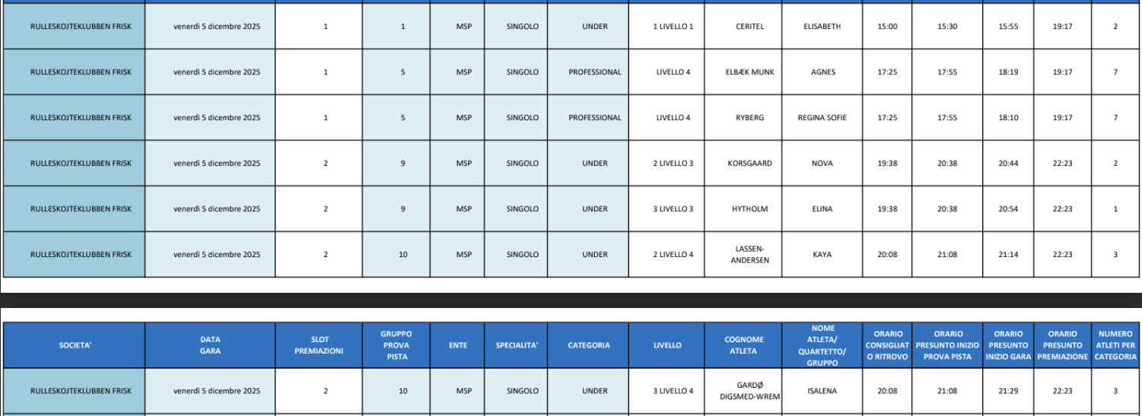
FREDAG 5/12
Anbefalet mødetid
i hallen
Opvarm-nings- gruppe start tid
Forventet tid på gulvet
Præmie-overræk-kelse

Slide 3
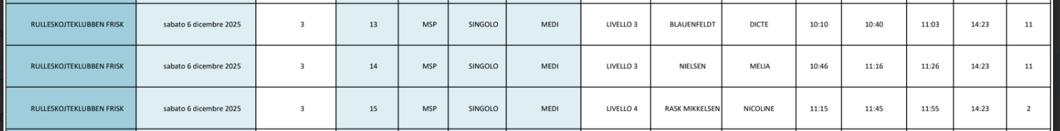
LØRDAG 6/12
Anbefalet mødetid
i hallen
Opvarm-nings- gruppe start tid
Forventet tid på gulvet
Præmie-overræk-kelse

Slide 4
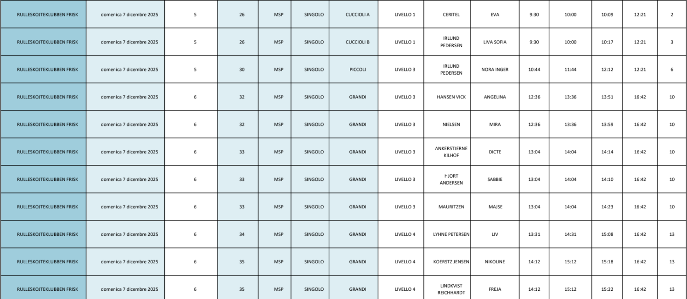
SØNDAG 7/12
Anbefalet mødetid
i hallen
Opvarm-nings- gruppe start tid
Forventet tid på gulvet
Præmie-overræk-kelse

